Slide 1

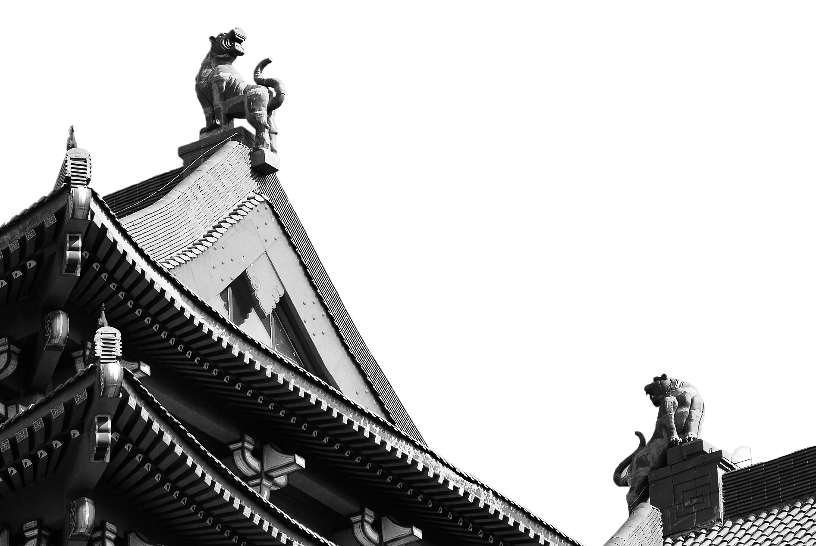

Detection in Crowded Scenes:
One Proposal, Multiple Predictions
CVPR2020
S320067080 王明生

Slide 2
目录/Contents
01
介绍
02
背景
03
作者的方法
04
实验
05
结论

Slide 3
01
介绍

Slide 4

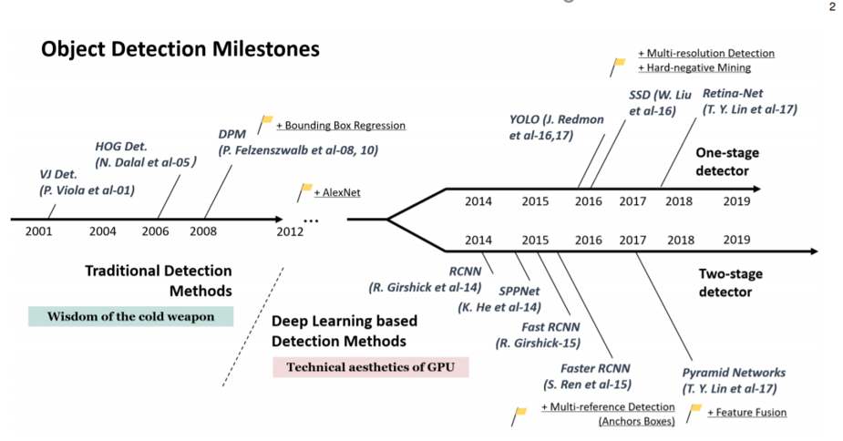
two stage detector是先生成区域建议，将这些区域建议进行分类,这样更注重精确度，而one stage detector将检测作为一个回归问题，它的主要关注点是速度。
图1

Slide 5
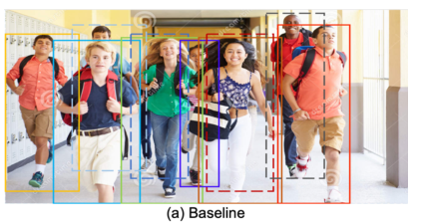
介绍/Introduction
基于Proposal的框架已被广泛应用于现代目标检测系统，包括单阶段和两/多阶段方法。虽然基于提议的方法已经在各大数据集中取得了最先进的性能，但在实际应用中对拥挤检测仍是一个很大的挑战。图(a)显示了一种常见的情况:检测器无法预测与其他实例严重重叠的实例(在虚线框中表示)。

Slide 6
拥挤场景检测失败的原因
这种在拥挤的场景中典型的失败主要归因于两个原因。 （1）高度重叠的实例(以及它们的相关建议)可能具有非常相似的特性。因此，检测器很难对每个建议分别生成有区别的预测。 （2）实例之间可能会严重重叠，因此预测很可能被NMS错误地抑制

Slide 7
之前解决拥挤场景检测的方法
以前的工作尝试从不同的角度来解决这个问题，如复杂的NMS、新的损失函数、重新评分、基于部分的检测器。然而这些要么过于复杂，要么在处理高度重叠的案例时效率较低，要么降低了低重叠案例的性能。

Slide 8
本文解决拥挤场景检测的方法
(1)多实例预测： 对于每个建议框，预测一组可能高度重叠的实例，而不是预测单个实例，如下图所示。这种方法使得附近建议框可能会推断出相同的实例集，而不是区分个体，这是很容易学会的。
(2)EMD损失：监督实例集预测的学习；
(3)Set NMS： 一套新的后处理方法Set NMS抑制来自不同Proposal的重复预测。 (4)RM模块：
一个可选的细化模块(RM)来处理潜在的假阳性（错误预测）。

Slide 9
02
背景

Slide 10

背景
目标检测系统通常有两个步骤: 1.生成Proposal：例通过选择性搜索、预定义的或可学习的anchor或RPN。 2.实例预测：预测每个提案框对应的精修细化后的检测结果。即用一个置信度评分和一个重新定义的位置来预测每个提案框对应的单个实例。为了去除重复的预测，通常需要使用NMS等方法进行后处理。（本文主要关注第二步）

Slide 11
03
作者的方法

Slide 12
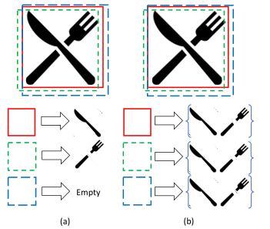
多实例预测
我们的方法是由观察激发的:假设有多个对象彼此严重重叠，如果一个提议对应于任何一个对象，那它很可能会与所有其他目标重叠。因此，对于这样一个建议框，与其预测单个对象，为什么不全部预测呢?

Slide 13


多实例预测
建议框bi绑定的ground-truth实例集：对于每个建议框bi，预测相关的一组 ground-truth实例集G(bi)，而不是单个实例：
是所有ground truth框、θ是一个给定的IOU阈值。 提案框bi的预测： 对于每个建议框 bi，大多数现代的检测框架都使用了一个检测函数来预测一对(ci,li)来表示关联的实例，其中ci是类标签置信度，li是相对坐标。在我们的方法中，为每个建议框预测一组实例——引入K个检测函数来生成一组预测P(bi):
K是一个给定的常数，代表G（bi）的最大基数。

Slide 14
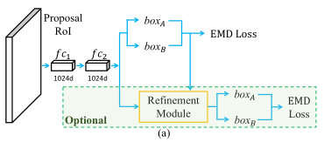
多实例预测
P (bi)可以在大多数现有的检测框架中通过引入的额外的预测分支来实现，如下图：

Slide 15

EMD损失
EMD损失：最小化预测P(bi)和与建议框bi相关联的ground-truth实例集G(bi)之间的差距：
π表示(1、2、… K)的某种排列, 第K项为π_{k}。g_{πk}∈G (bi)是πk的 ground truth框。L_{cls}(·)和L_{reg}(·)分别为分类损失和box回归损失。 在公式中，假设了|G(bi)| = K;如果不是，若不满足就向G(bi) 添加假的boxs，直到它满足假设。 如果K = 1, 公式就等于传统单实例预测框架中的损失，这意味着EMD损失是对常用检测损失的一种通用概括。

Slide 16
Set NMS
尽管作者的方法能够使每个Proposal于此多个实例，但如果NMS仍然参与后续的处理，那在在拥挤场景下仍然不能有效地检测物体。幸运的是，在使用EMD loss后，一个Proposal预测的实例从定义上来说是唯一的。换句话说，重复仅来自不同Proposals的预测。
在NMS算法中，每次在一个box抑制另一个box之前，作者插入一个额外的测试来检查这两个box是否来自相同的Proposal。如果来自相同的Proposal，就跳过这次抑制。

Slide 17
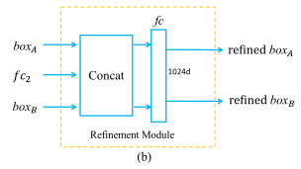
Refinement module
在作者的方法中，每个Proposal都被期望生成一组实例，而不是单个实例，这可能会因为产生更多的预测而受到假正例增加的影响。虽然在真实场景中这种故障很少出现，作者引入了一个可选的细分模块用于防止这种风险。
该模块将预测作为输入，与Proposal feature结合，再执行第二轮预测。

Slide 18
04
实验

Slide 19
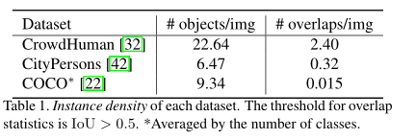
数据集
一个理想的拥挤场景的对象检测器应该对实例分布具有鲁棒性，即不仅对拥挤的检测有效，而且对单个/不太拥挤的对象检测稳定，采用了三个数据集——CrowdHuman、CityPersons和COCO——分别对严重、中度和轻微重叠的情况进行了综合评估。表列出了每个数据集的“实例密度”。

Slide 20
评价指标：
平均精度(AP)：这是最常用的检测指标。AP反映了检测结果的查准率和查全率。在我们的实验中，发现AP对recall分数更敏感，尤其是在CrowdHuman这样的拥挤数据集上,较大的AP表示性能较好。 MR⁻²：每张图像假阳性(FPPI)的对数平均漏报率(log-average Miss Rate)的缩写，通常用于行人检测。MR⁻²对假阳性(FP)非常敏感，尤其是高信任度的FP会显著损害MR⁻²比值。MR⁻²越小，表现越好。 Jaccard指数(JI)：主要用于评价检测器的计数能力。JI评估预测集与基本事实的重叠程度。JI越大，性能越好。

Slide 21
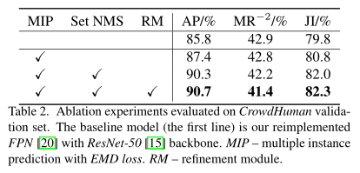
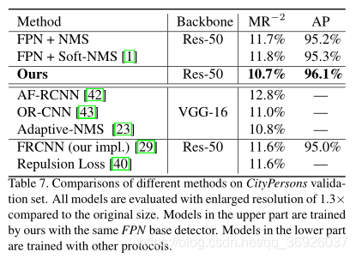
实验
在CrowdHuman数据集
CityPerson数据集上的实验

Slide 22
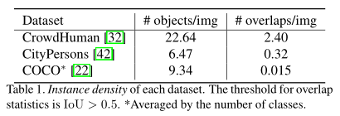
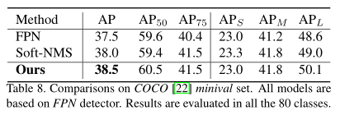
实验
COCO数据集上的实验

Slide 23
05
结论

Slide 24
结论
在本文中，我们提出了一种非常简单而有效的基于提议的对象检测器，它是专门为拥挤实例检测而设计的。该方法利用多实例预测的概念，引入了EMD损失、Set NMS和细化模块等新技术。我们的方法不仅有效，而且灵活，能配合最先进的基于提议的检测框架;此外，还可以很好地推广到不太拥挤的场景。

Slide 25
感谢您的聆听

